Slide 1
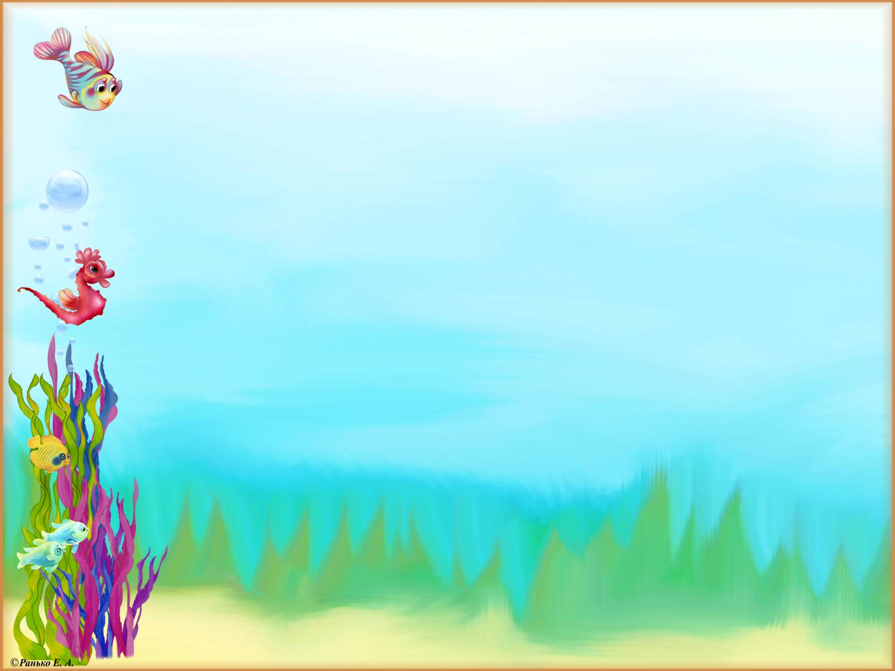
Муниципальное дошкольное образовательное автономное учреждение «Детский сад №118 общеразвивающего вида с приоритетным осуществлением физического развития воспитанников «Дружба» г. Орска»
462421, г. Орск ул. Олимпийская 20 «А»
тел. (3537) 28-96-90 тел./факс (3537) 28-88-64 E-mail: MDOAY118@yandex.ru
ИНН / КПП 561 501 7463 / 561 401 001 ОКПО 36375891
Дидактическое пособие:
“Осьминог”
для детей раннего возраста
Воспитатель:
Наговицына Н.А.
2021

Slide 2
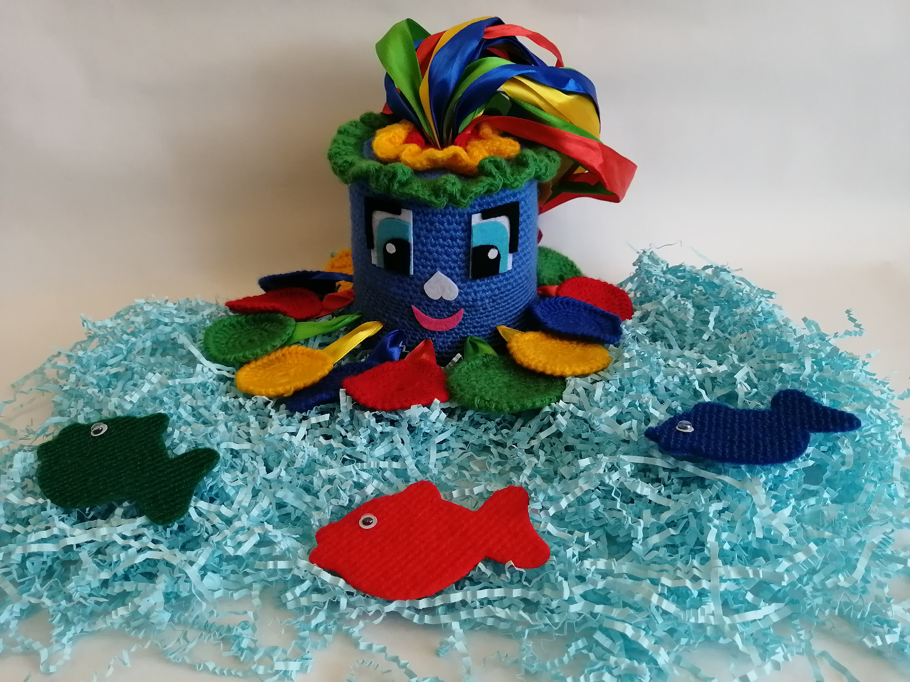
Дидактическое пособие:
“Осьминог”

Slide 3
Цель: создать условия для развития у детей раннего возраста элементарных математических представлений посредством развивающих игр.
Задачи:
-Формировать систему математических знаний, умений и навыков в соответствии с психологическими особенностями детей раннего возраста;
-Развивать познавательный интерес, интеллектуальное развитие детей.
-Развивать эмоциональную отзывчивость детей через дидактические игры с математическим содержанием;

Slide 4
Описание
Дидактическое пособие: “Осьминог” это обвязанное крючком пластиковое ведерко. На атласных лентах пришиты 16 ног оснавных цветов (красный, синий, зелёный, жёлтый), которые проходят внутри осьминога и выходят через специально проделанные отверстия . На обратной стороне щупальц пришита лента - контакт (липучка). Таккже в набор входят вырезанные из ковролина рыбки оснавных цветов и разных по размеру (большие и маленькие), геометрические фигуры (круг,квадрат и др.)

Slide 5
Соответствие дидактического пособия
«Осьминог» требованиям ФГОС.
Трансформируемость
Пособие предполагает возможность его изменения в зависимости от образовательной ситуации, в том числе от меняющихся интересов и возможностей детей.
Полифункциональность
Д/П можно использовать в различных областях, в зависимости от поставленных задач, возрастных и индивидуальных особенностей детей.
Вариативность
Д/П «Осьминог» может использоваться в игровой деятельности, в ОД, в самостоятельной деятельности детей, в индивидуальной работе.
Доступность
Пособие находится в свободном доступе для детей. Дети могут самостоятельно использовать его по своему желанию.
Безопасность
Д/П «Осьминог» изготовлено из безопасных материалов, которые поддаются влажной уборке, не представляют угрозы для жизни и здоровья детей.

Slide 6
Развивающие игры
1. “Назови цвет”
Цель: учить ориентироваться на цвет и запоминать его, активизировать внимание, стимулировать активное употребление в речи названий цвета; формировать у детей интерес к игре с цветом.
Ход игры:
В: - Осьминог, осьминог у него много ног! Ты за ножку потяни, цвет скорее назови!
Ребёнок тянет проговаривая “Тяну!”
В:-Какой? (красный, синий и др.)
＊＊＊
В: - Жил на свете осьминог у него так много ног, ты внимательно смотри ножку красную (синию, зеленую, жёлтую) найди!
Ищи!!! Тяни!!!
＊＊＊
Показать ребёнку предмет определенного цвета, ножку (щупальц) такого-же цвета необходимо найти и вытянуть.
В: - Найди (ножку) щупальц синего цвета, а теперь найди синего цвета, но маленькое.
В: - Маша вытяни только жёлтые щупальца, а Дима вытяни только зеленые.
＊＊＊
Для детей постарше: Вытяни левой рукой (ножку) щупальц зеленого цвета, а правой красного цвета. Правой ручкой маленькое синее , а левой большое красное щупальце.

Slide 7
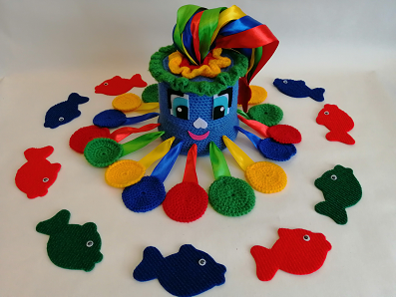
2. “Найди рыбку” (соотнесение)
Цель: развивать у детей зрительную ориентировку при восприятии цвета; учить узнавать и называть цвет; упражнять в выделении цвета из множества разноцветных.
Ход игры:
В: - Выбери себе ножку (щупальц) какой тебе нравится . Какой это цвет?
В: - Тяни! Теперь найди в корзинке рыбку такого-же цвета.
В: - Посмотри в корзинку и выбери рыбку синего цвета, а теперь найди ножку (щупальц) такого-же цвета у осьминога.

Slide 8
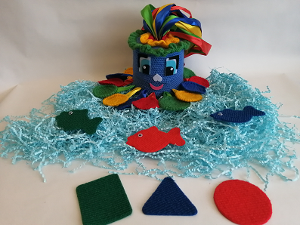
3. “Найди, что покажу”
Цель: закреплять умение находить геометрическую фигуру определенной формы и цвета, выделять её среди остальных фигур.
Ход игры: На щупальца прикрепляем оснавные фигуры , которые нужно изучить . Показываем детям фигуру которую нужно найти. Просим вытянуть (лапку) щупальц с такой-же геометрической фигурой. Ребенок соотносит и тянет (лапку) щупальц и т.д.
На закрепление геометрических фигур:
В: - Вытяни (лапку) щупальц на которой есть круг, квадрат и т.д. А теперь найди в корзинке все круги, квадраты и т.д.
Жил на свете осьминог у него так много ног,
Ты внимательно смотри круг (квадрат и т.д.)
На ножке ты найди!
Ищи!! Тяни!!

Slide 9
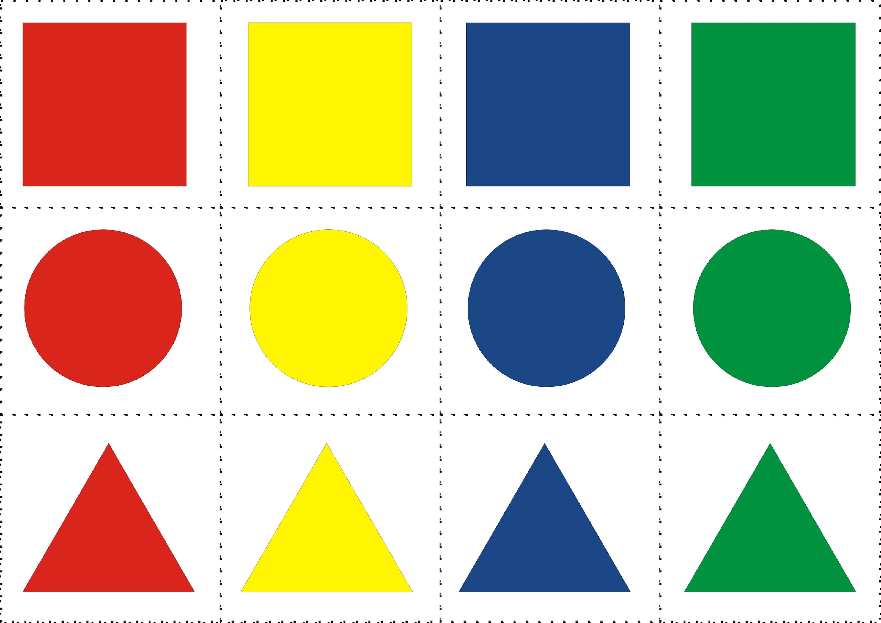
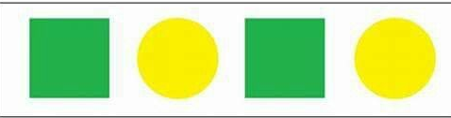
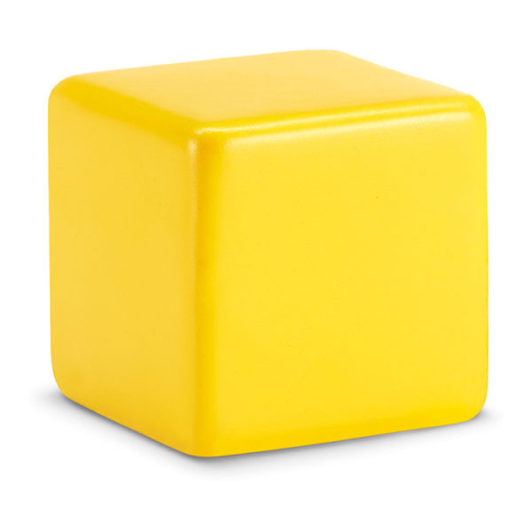
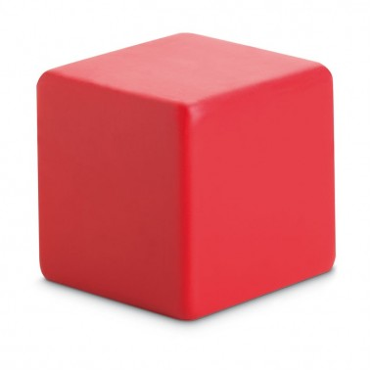
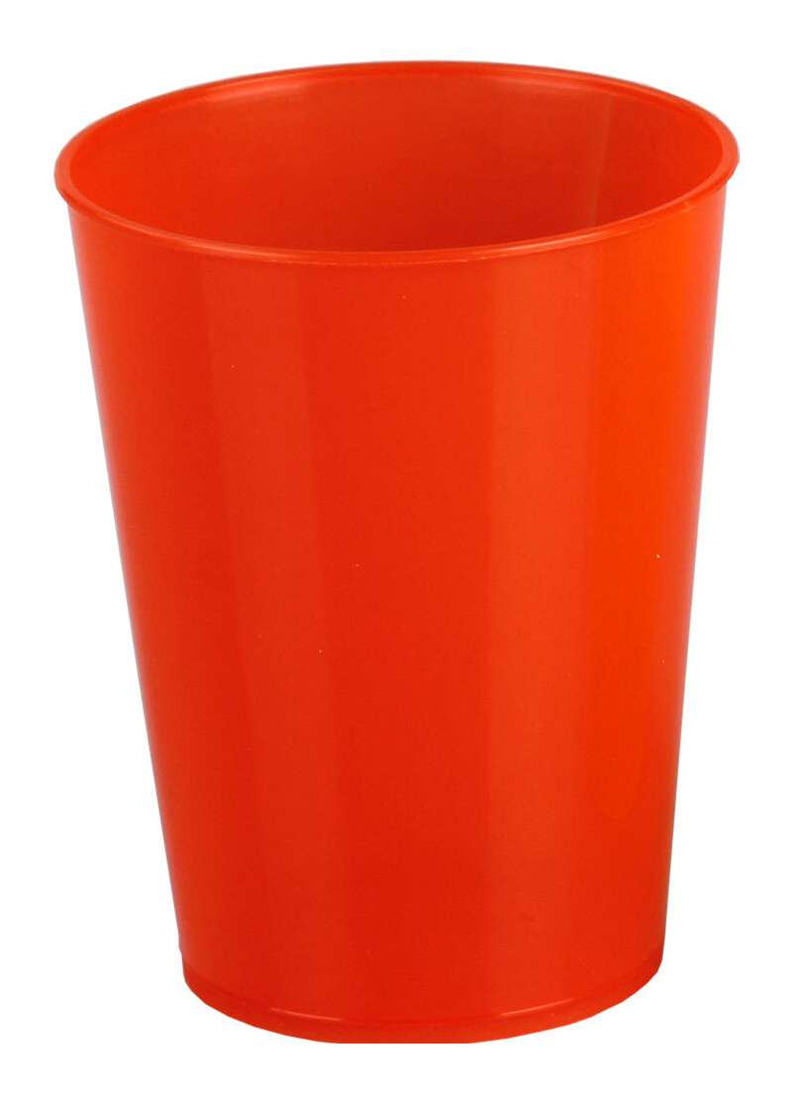
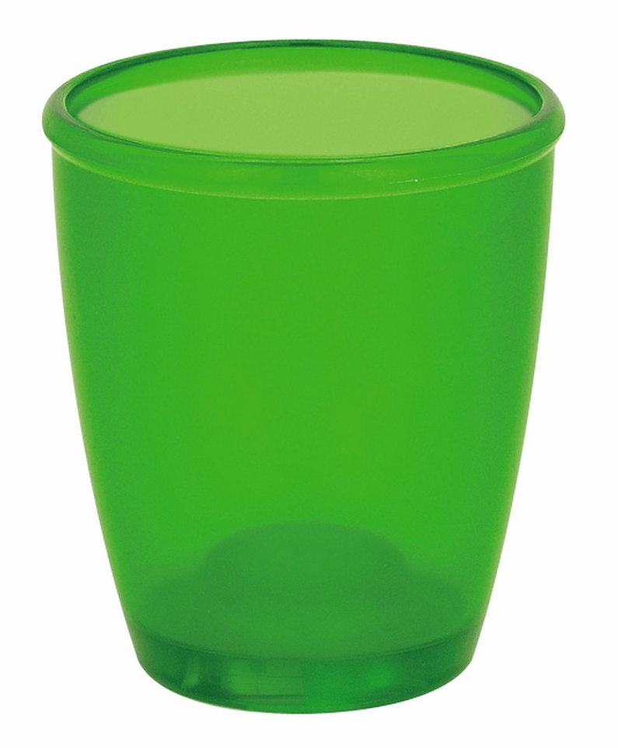
4. “Вытяни по образцу”
Цель: учить детей называть цвет (геометрическую форму); вытягивать ножки (щупальца) по заданной схеме; развивать мелкую моторику пальцев рук; развивать память, внимание и речь.
Ход игры:
В: - Вытяни ножку (щупальц) ориентируясь на образец. Смотри. Первый красный. Ищи..красный., следующий синий и т.д.
Можно усложнить последовательность образца из определенных предметов: стаканчиков, кубиков, прищепок и т.д. Ребенок должен ориентироваться на цвет и на последовательность образца.

Slide 10
Песенка для игры с осьминогом:
Наш симпатичный осьминог,
На дне морском сидел, сидел!
На рыбок разноцветных он
Глядел, глядел, глядел, глядел!
Ты ножку красную тяни и рыбку выбирай
И рыбку красную ему скорее прикрепляй!
Вот так молодец!!!
Обед продолжил осьминог,
Ты рыбку жёлтую найди!?
За щупальца его тяни
И рыбку жёлтую клади!
Зеленую ты потяни и рыбку выбирай.
Зеленую рыбёшку ты скорее прикрепляй!
Молодец!
И синюю рыбёшку ты,
У наших деток попроси!
За ножку синюю возьми и рыбку ему прикрепи!
И вот наелся осьминог и щупальца собрал.
За угощенье друзья,
“Спасибо!”- Вам сказал!
Спасибо!

